Slide 1
3.1 Adjective agreement
Decide if these adjectives describe Paul, Claire or both Paul and Claire.
Paul
Claire
Paul et Claire
Then discuss what they mean.

Slide 2
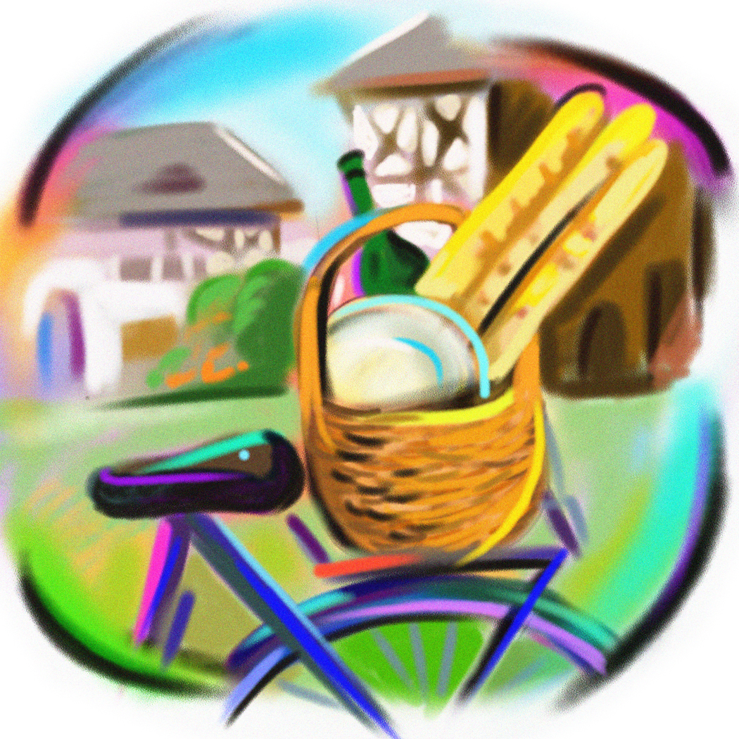
brun
méchante
sportive
sérieux
gentille
brunette
nasty/mean
athletic
serious
nice/kind

Slide 3
timide
mince
grosse
créatif
génial
shy
thin
fat
creative
awesome

Slide 4
parasseuse
marrant
roux
forte
sympathique
lazy
funny
red hair
strong
nice

Slide 5

Ça veut dire la même chose!
grand
sérieux
gros
pénible
long
pas marrant
pas petit
pas génial
pas mince
pas court
$$Ç$$

Slide 6
Complete CD activity 2 on page 80
CD 3 Track 1
Il y’en a six.

